Slide 1
تنفيذ : المعلمة عائشة الحارثي / متوسطة الخيزران

Slide 2
تعاوني مع مجموعتك وسجلي أهم عناصر الدرس السابق

Slide 5
اوجدي
العلاقة بين
الصورتين

Slide 6
أولويات التخطيط

Slide 8
يتوقع من الطالبة بنهاية الدرس أن :
تعرف معنى اولويات
أن توضح طريقة تحديد الأولويات من حيث الزمن
أن ترسم مربع تحديد الأولويات
أن تطبق على الجدول أمثلة من حياتها اليومية
أن تقترح إرشادات مساعدة على التخطيط
تدرك أهمية التخطيط

Slide 9
تصفحي الدرس
واستخرجي الكلمات
الغير مفهومة لك

Slide 10
استراتيجية الكلمة ومعناها
الكلمة | معناها | مرادفات | ضد
أولويات
تخطيط
عاجل

Slide 11
استراتيجية الكلمة ومعناها
الكلمة | معناها | مرادفات | ضد
أولويات | أهمّ من أيّ شيء آخر | أحقيَّة ، أسبقيَّة ، أفضليَّة | اخر , غير مهم
تخطيط | تصميم | رسم , تسطير | اهمال , تقصير
عاجل | سريع | حثيث, وشيك | بطيء, متأخر

Slide 12
الأولويات
ترتيب الأعمال والأنشطة وفق
2) الزمن المطلوب لتنفيذها
1) أهميتها

Slide 13
لتحديد الأولويات أساليب متنوعة
تعاوني مع مجموعتك وحددي أكبر
عدد من أساليب تحديد الألويات

Slide 14
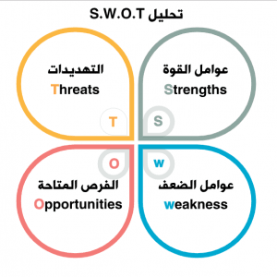
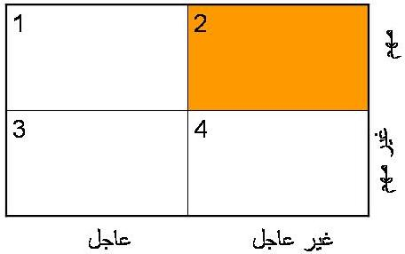
أشهر أساليب تحديد الأولويات
الخرائط الذهنية
تحليل سوات
مربع تحديد الأولويات

Slide 15
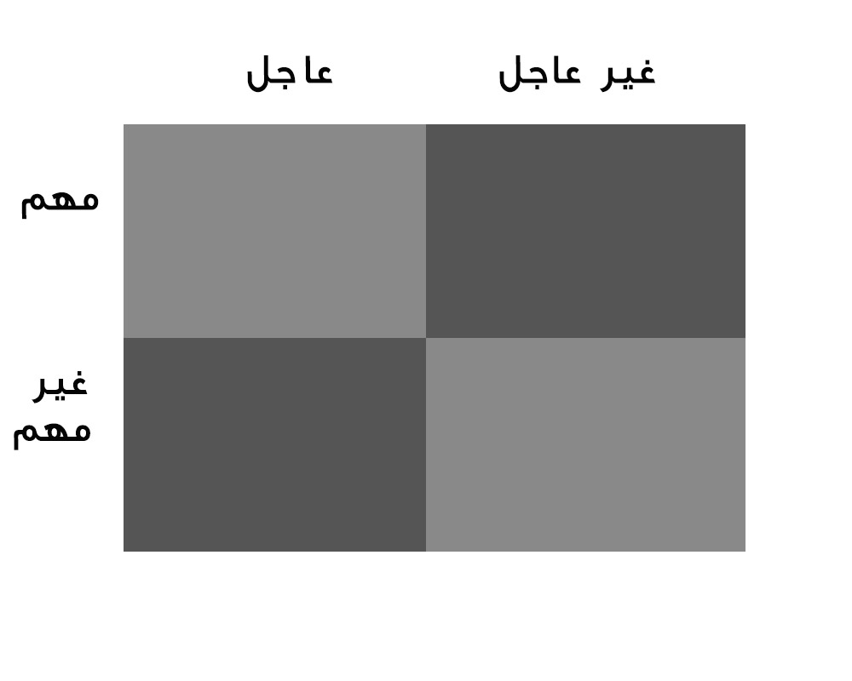
فسري معناه
مربع تحديد الأولويات

Slide 16
برأيك أيهم أهم ؟ ولماذا ؟
مربع الأزمات
مربع المستقبل
يجب التركيز عليه في الجدول
, وعمله في أقرب وقت
يجب العمل به الآن وعلى الفور
مربع الضياع
مربع الخداع
لا يركز عليه , وإذا لم تلغيه
افعليه في وقت فراغك
يعمل بعد إنهاء الأمور المهمة

Slide 17
طالبتي .. يا أمل المستقبل , تعاوني مع مجموعتك المميزة
وصنفي ما يلي في مربع الأولويات
المذاكرة للاختبار / تطوير مهاراتك / الرد على مكالمة صديقة
تصفح الانترنت

Slide 18
مهمة بحثية
نشاط 2

Slide 19
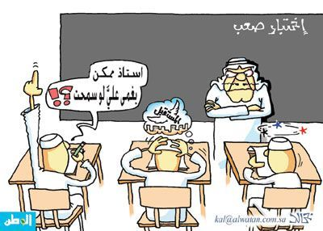

Slide 20
تعاني سعاد من تراكم الواجبات المدرسية عليها
وصعوبة تنظيم وقتها , ارشديها للطريقة المناسبة لإنهاء واجباتها في الوقت المحدد
تسجيل المواعيد النهائية لتسليم الأعمال
تحديد الأعمال العاجلة والمهمة بوضع
ملصق عليها أو غيره
وضع ما يدل على الأعمال المنجزة
اختيار الوقت المناسب لكل عمل
تخصيص وقت للراحة وعمل التمارين الرياضية

